Slide 1
АЗБУКА
ПРАВИЛ
ДОРОЖНОГО
ДВИЖЕНИЯ

Slide 2
Детям знать положено
Правила дорожные!
Ты, дружок, доверься им,
Будешь цел и невредим!

Slide 3
На дорогах с давних пор
Есть хозяин – СВЕТОФОР!
Загорелся КРАСНЫЙ свет:
Стой, вперёд дороги нет.
ЖЁЛТЫЙ глаз твердит без слов:
К переходу будь готов!
На ЗЕЛЁНЫЙ свет: Вперёд!
Путь свободен. Переход!

Slide 4
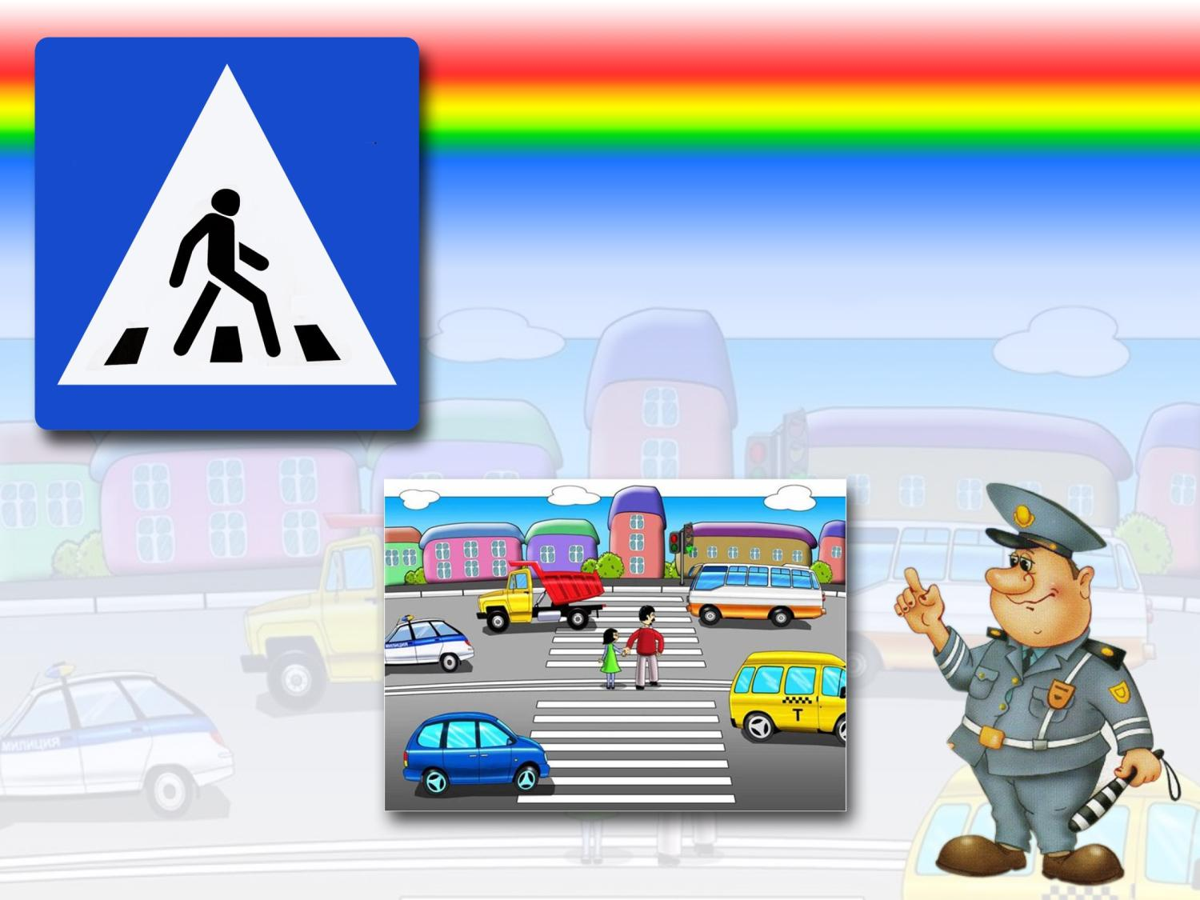
Что за белые полоски
Видим мы на перекрёстке?
Это «ЗЕБРА» - переход
Через улицу ведёт!

Slide 5
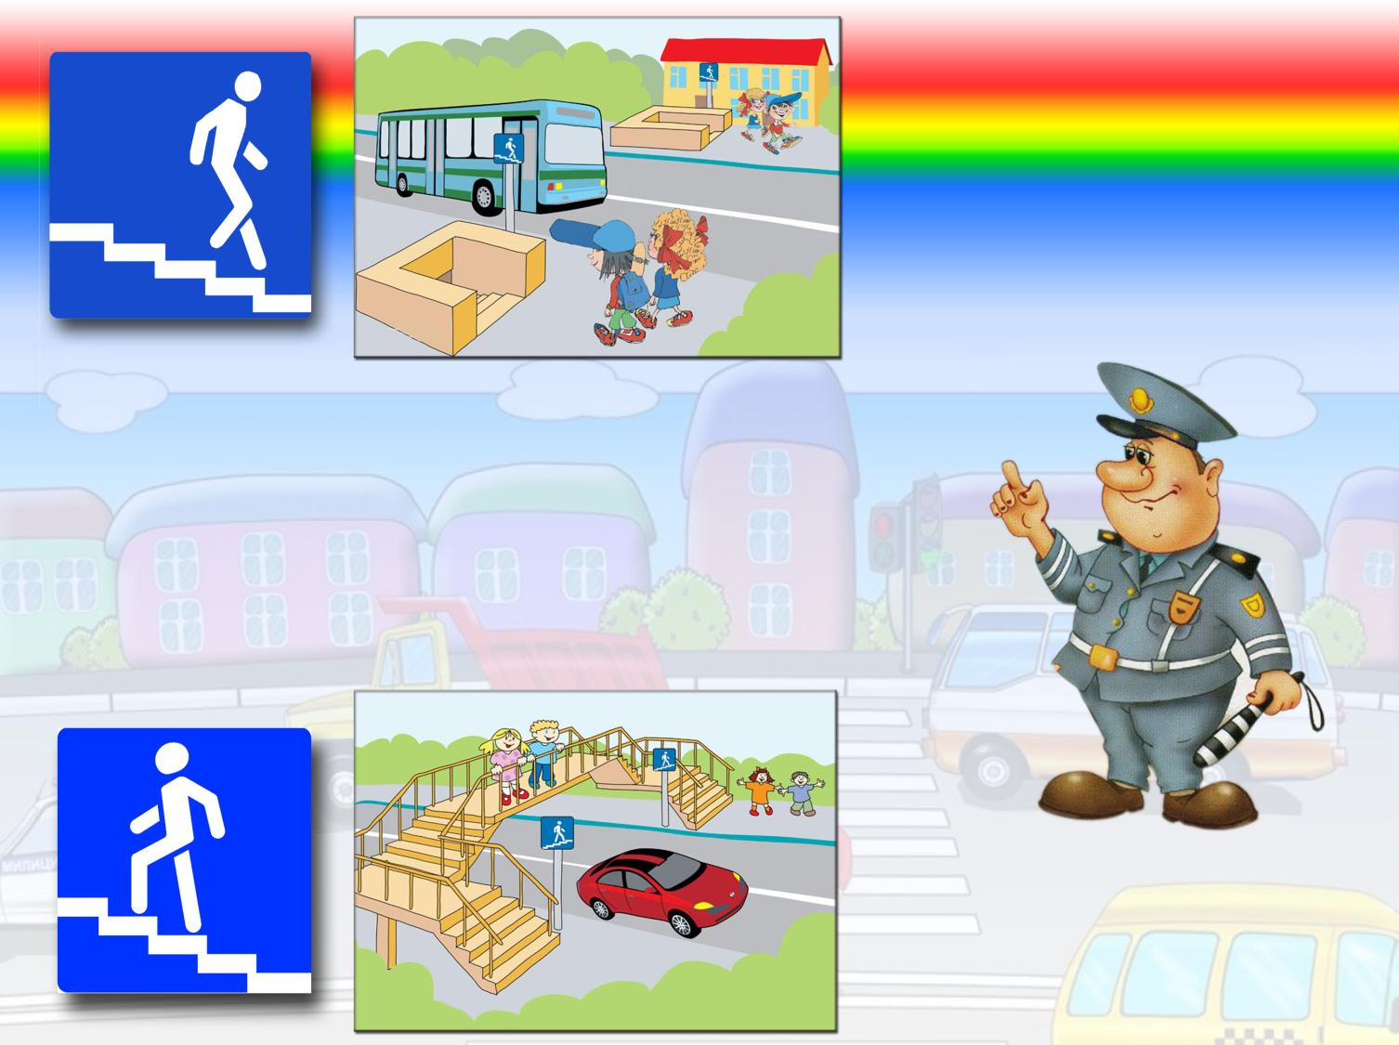
ПОДЗЕМНЫЙ
пешеходный переход
Знает каждый пешеход
Про наземный и подземный переход.
Он машинам не мешает,
Пешеходам помогает!
НАДЗЕМНЫЙ
пешеходный переход

Slide 6
В красном треугольнике
Знаки ПРЕДУПРЕЖДАЮТ!
Нас к вниманию на дороге они призывают!

Slide 7
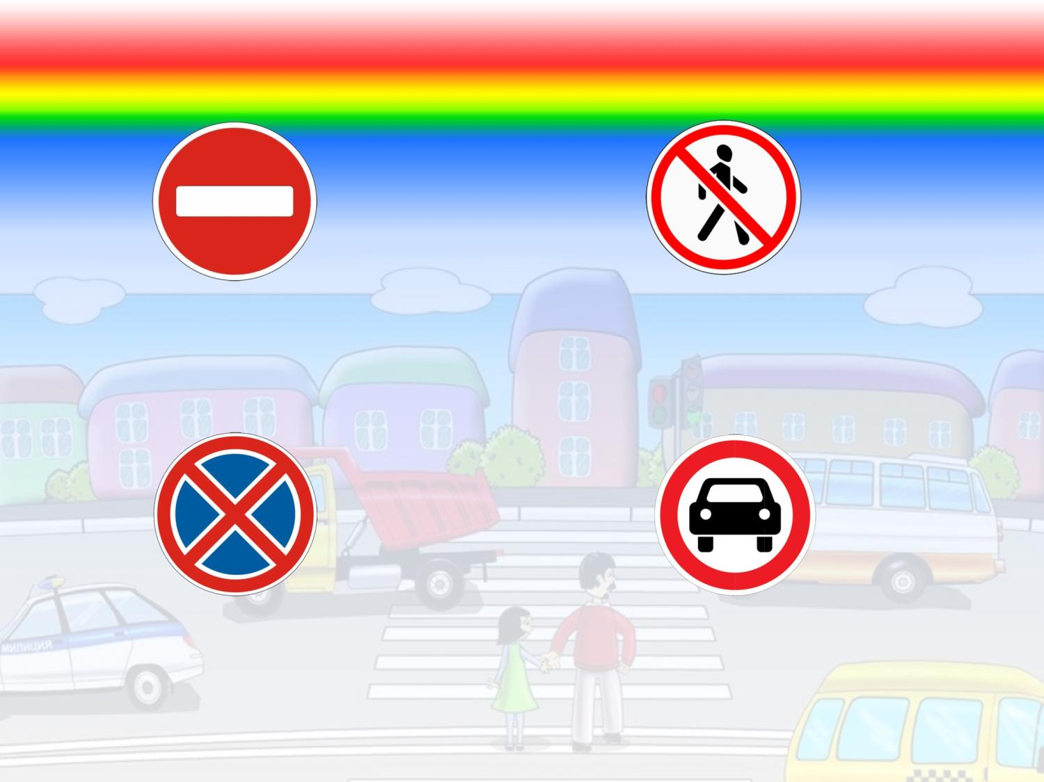
Запрещающие знаки строго говорят «НЕЛЬЗЯ».
И запреты эти нужно соблюдать всем и всегда!
Тормози водитель. Стой!
Знак запрет перед тобой.
Въезд машинам запрещает,
И проезд не разрешает.
Этот знак для пешеходов.
Он им строго говорит:
«Пешеходам здесь опасно.
По дороге не ходить!»
Если видишь этот знак –
Надо мимо проезжать.
Этот знак всем говорит -
Тот не прав, кто здесь стоит!
Знак висит – в пути преграда.
Объезжать дорогу надо!
Легковушкам нет пути –
Им дорогу не пройти!

Slide 8
Знаки добрые бывают – всё на свете они знают:
Где поесть, остановиться, где находится больница!
Если ты проголодался,
Посмотри по сторонам.
Вилка, ложка в синем знаке -
Тормози, покушай там!
В этом месте пешеход
Терпеливо транспорт ждет.
Он устал пешком шагать,
Хочет пассажиром стать.
Если нужно Вам лечиться,
Знак покажет,
где больница.
Там здоровье Вам поправят,
Без вниманья не оставят!
Если нужно дозвониться
Хоть домой, хоть за границу,
Знак поможет, скажет он,
Где искать Вам телефон!

Slide 9
Должны друг друга уважать
Водитель с пешеходом!
Друг другу не должны мешать –
Быть вежливым «народом»!
Не быть помехой для движения!
СОБЛЮДАЙТЕ ПРАВИЛА
ДОРОЖНОГО ДВИЖЕНИЯ !

Slide 10
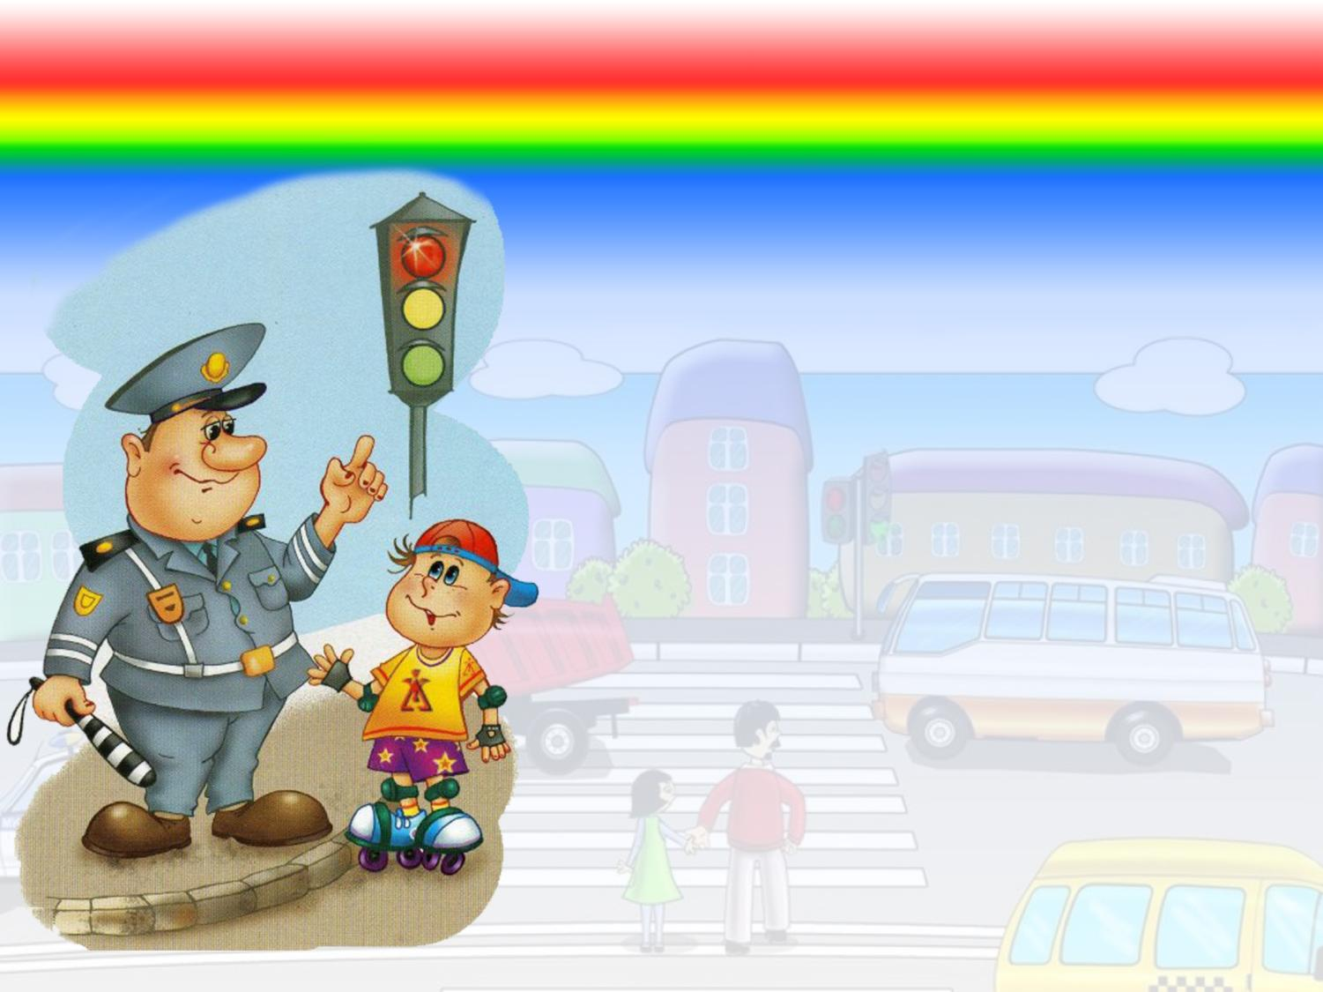
По городу, по улице
Не ходят просто так.
Когда не знаешь правила
Легко попасть впросак.
Все время будь внимателен
И помни наперёд:
Свои имеют правила
Шофер и пешеход!
Держись дорожных правил строго,
Не торопись как на пожар,
И помни: транспорту – дорога,
А пешеходам – тротуар!

